Slide 1

计算导论与程序设计
北京邮电大学
计算机学院（国家示范软件学院）
软件与理论中心
左兴权
zuoxq@bupt.edu.cn
Notes:
物联网技术 可计算性理论

Slide 2
















欢迎同学们来到
北京邮电大学
计算机学院！

Slide 3


新的起点，新的征程，我们整装待发

Slide 4
惑…
大学学习和初高中学习有什么区别？
未来四年，我们会学到什么？
如何正确度过大学四年？
  四年后，读研、出国留学、复习考研、工作…
四年后，我应该具备哪些专业素质？
《计算导论与程序设计》这门课讲什么？在整个课程体系中的地位如何？课程重点是什么？如何学好这门课？需要注意哪些问题？
……

Slide 5
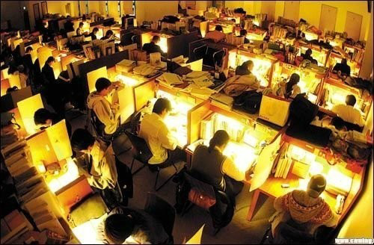
习总书记强调，青年时代是学习的黄金时期，应该把学习作为首要任务，作为一种政治责任、一种精神追求、一种生活方式，树立梦想从学习开始、事业靠本领成就的观念，让勤奋学习成为青春远航的动力，让增长本领成为青春搏击的能量。
习总书记指出，学习贵在勤奋、贵在钻研、贵在有恒；既要惜时如金、孜孜不倦，下一番心无旁骛、静谧自怡的功夫，又要突出主干、择其精要，努力做到又博又专、愈博愈专。
学习不是人生的全部，但连学习都征服不了，你还能做什么？
所有人的成功都不是偶然的，有本领才有机会成功。

Slide 6
应该如何学？
如何正确对待基础知识和热点知识
作为计算机系的学生，第一二年基础课程的学习非常重要，要能静下心来听课、看书、练习、思考、体会；不要将精力过多放到计算机操作以及软硬件开发技术上，造成本末倒置。
课程学习要成体系
每学习一门新课程，要设法弄清楚本课程在整个课程体系中的位置，本课程的教学目的和教学重点。每学完一门课程，能将其与之前学习的课程进行联系，做到知识点的融会贯通。
“师傅领进门，修行在个人”
高中：老师反复讲解知识；
大学：自我总结、实践、自学、独立思考、答疑、网络、图书馆、和同学间讨论（独学而无友，则孤陋而寡闻）。

Slide 7
关于本课程

Slide 8
课程概述
课程名称：计算导论与程序设计
面向学院：计算机学院、网络空间安全、国际学院（物联网工程专业）
授课年级：本科一年级
学分及学时：4.5/72
学生规模：1000人
课程团队：10名，其中：教授3人、副教授3人
教材及讲义：自编教材+参考书
支撑毕业要求指标：1.2、2.1、2.2

Slide 9
课程概述-课程目标
计算为核心，编程为抓手，“理论、抽象、设计”为方法，
C程序设计语言的教学与实践，
使学生奠定扎实的程序设计基础；
自顶向下、逐步求精的程序设计方法
及N-S图的计算过程描述，
培养良好的程序开发习惯；
数学递归、集合、线性代数、
可编程结构模型
迭代、递归、穷举、回溯等算法，
初步具备抽象与程序设计的能力；
结构体、枚举类型及数组、链表的学习
初步掌握“数据结构+算法=程序”
提高实际问题求解的方法和能力；
计算机组成原理和操作系统原理的
初步了解和学习，
能够理解程序的执行过程及原理，
初步了解计算机系统
介绍计算机发展过程中计算理论的作用，
计算机学科知识图谱和知识体系的教学，
提高对计算机科学与技术专业的认知，
明确专业学习的目标与方向。

Slide 10
教学思路（1）
基于计算机学科“理论-抽象-设计”3个学科形态，教学设计思路“感性→理性→实践”循序渐进、不断深化与螺旋上升的方法。
1、首先从编写C语言程序入手，对计算机程序语言初步认识和感知。
2、围绕几种典型算法设计，引入计算模型，结合程序语言学习，加强程序编程训练。
3、案例教学与实践，应用抽象与理论方法对问题进行分析，并应有程序设计求解问题。

Slide 11
教学思路（2）
4、围绕数据的存储，结合数组、结构类型的学习，引入数据结构的知识，初步理解“程序=算法+数据结构”
5、数据抽象与设计的案例教学，初步理解和掌握数据存储设计的方法
6、引入计算机组成结构，结合程序语言学习，初步理解计算机的组成及工作原理。
7、基于学生对计算机系统认知基础，以程序在计算机中执行的过程为主线，通过语言编译、计算机工作原理、操作系统相关知识讲解，加深对计算机系统的认知和理解。

Slide 12
教学环境
本课程采用：
线下（课堂教学）+线上（OJ平台）实践
线下（答疑与辅导） +线上（爱课堂、qq群）交流与互助

Slide 13
教学方法
1、掌握基本的程序设计方法，具备基本的程序设计能力，因此能够激发学生的学习热情，多练习多实践是关键：
“课上练、课后练、每月一考、以考带练”

Slide 14
教学方法
利用各类OJ平台（包括学校OJ、PTA平台）
每周一次课在OJ 平台上的课堂练习，一方面可以调动学生课堂学习的参与度，同时教师可以及时了解学生的掌握情况、以便及时发现问题并调整讲授重点，增加师生之间的互动；
每周布置6~8个练习作业题，教师根据学生完成作业情况及时发现存在的问题，通过课堂讲解及时解决问题；
每月安排一次上机考试，加强过程考核与监控；

Slide 15
教学方法
2、在具备基本编程能力的基础上，针对理论课教学，老师主要讲授求解问题的思路和方法，特别是计算的数学模型。另外，加强复杂问题求解的案例教学和训练，同时在课后实践环节中也相应地增加复杂问题的求解练习。

Slide 16
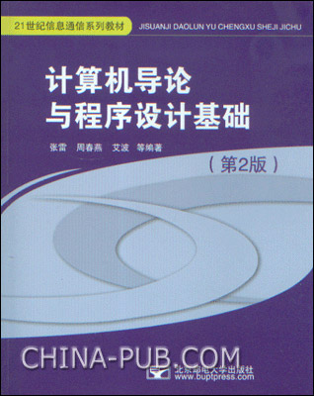
关于本课程
讲义与教材 （教材正在修订中）
1.《计算机导论与程序设计基础》
北京邮电大学出版社
-计算机工作原理、程序设计语言基础
2. 《计算导论与程序设计实验指导书
（第二版）》
北京邮电大学出版社
-编程实验

Slide 17
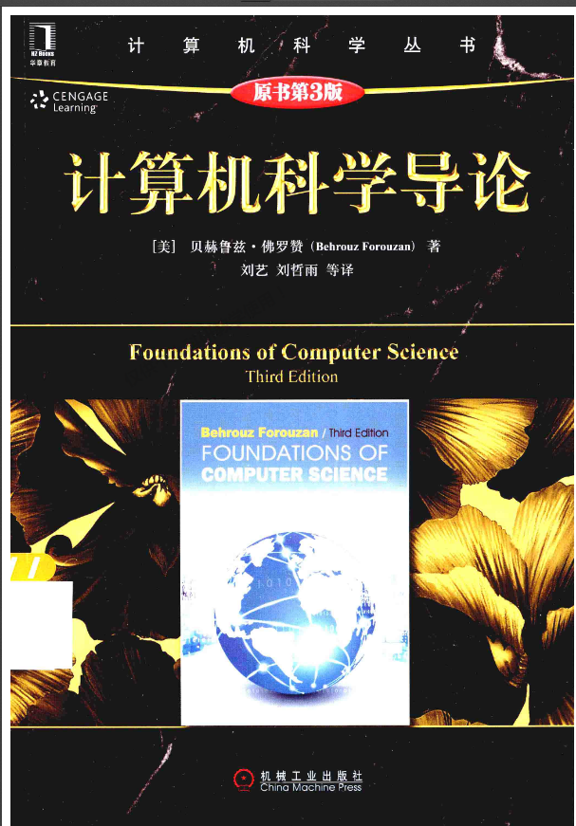
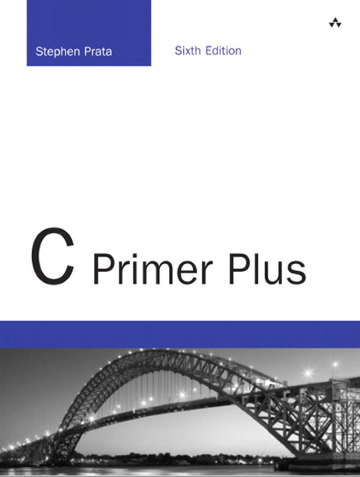
关于本课程
参考书：
3. 《CPrimer Plus(第6版)》中文版 人民邮电出版社
--C程序设计语言的详细讲解
4、《计算机科学导论（第3版）》中文版 机械工业出版社

Slide 18

九.教学内容
程序设计语言
计算与计算模型（原始递归模型、自动机模型）
计算机硬件系统的组成结构和工作原理
计算机系统（软件系统、硬件系统）
*计算机科学的数学基础（逻辑、集合关系、代数）
计算学科基本形态和知识体系
程序（算法）的构造，设计方法
C程序设计语言
计算导论
程序设计

Slide 19
课程学习注意点：
  实际学习过程中不要过分纠缠C语言细节：课程授课重点是程序设计的方法和算法设计，而非具体的一门语言，学了语言不等于会编程！
  不仅要能设计好的算法，还需要培养良好的工程意识和工程规范 ，逐步培养专业性；
  要学好程序设计，必须要自己动手编程实践，多上机练习、多独立思考、多参与讨论；“我听到的会忘掉，我看到的能记住，我做过的才真正明白！”
Notes:
我记住我所看到的，

Slide 20
课程学习注意点（续）：
  独立思考，学会使用程序调试方法去发现问题所在；和同学多讨论（三人行，必有我师）；善于利用互联网去寻找答案（知识获取能力）。
  扎实掌握每一个知识点。知识点是一环扣一环的，前面知识掌握不扎实会影响后续知识的学习。
  不必担心自己计算机操作基础薄弱，关键是从现在开始做起。

Slide 21
课程教学方式
1. 课堂授课（每周4节课，共15周）；
2. 上机实验（从本课程第2周～第16周，每次4小时，由研究生助教辅导）；
3. 上机作业在OJ平台（在线编程平台）完成并提交。
4. 答疑（上课之前、上课之后、上机时间）
考核方式
上机考试：4次 （利用OJ平台） 占比40%
期中考试：笔试 占比15-20%
期末考试：笔试 占比40-45%

Slide 22

教学网站： 北邮爱课堂
  http://iclass.bupt.edu.cn/
  用户名和初始密码均是大家的学号
  可以访问该网站下载讲义、作业。
  可以利用该平台的论坛功能进行交流和答疑
课程教学QQ群

Slide 23

要学好本课程，要勤思考、多练习！
让我们一起努力，教好、学好！
遇到问题，请及时反馈
欢迎大家用邮件、QQ和我沟通！

Slide 24
单元一：程序设计语言
第一章 程序设计语言概述

Slide 25
提纲
1.1 什么是程序设计语言
1.2 程序设计语言的演化
1.3 构建和运行程序
1.4 程序设计语言分类

Slide 26
1.1 什么是程序设计语言
一、语言的概念：
语言（Language）是人类最重要的交际工具，是人们进行沟通交流的主要表达方式。
语言就广义而言，是一套共同采用的沟通符号、表达方式与处理规则。
语言的定义：由词汇和语法构成并能表达人类思想的符号系统。
语言：是用于表达和描述的工具。语言的基础是一组字符（单词）和一组规则（语法）。根据规则由单词构成的字符串（句子）的总体就是语言。

Slide 27
1.1 什么是程序设计语言
二、计算机语言的概念：
计算机语言（Computer Language）指用于人与计算机之间通讯的语言。计算机语言是人与计算机之间传递信息的媒介。计算机系统最大特征是指令通过一种语言传达给机器。为了使电子计算机进行各种工作，就需要有一套用以编写计算机程序的数字、字符和语法规则，由这些字符和 语法规则组成计算机各种指令（或各种语句）。这些就是计算机能接受的语言。

Slide 28
1.1 什么程序设计语言
三、程序设计语言的概念
程序：指令（操作）序列。
  按照工作步骤事先编排好的、具有特殊功能的指令序列。
程序设计：程序设计是给出解决特定问题程序的过程，是程序构造活动中的重要组成部分。程序设计往往以某种程序设计语言为工具，给出这种语言下的程序。
程序设计语言：用于书写计算机程序的语言，用于表达和描述要加工的数据以及求解问题的步骤和过程。是根据预先定义的规则（词法、句法）、由一个有限字母表上的字符构成的字符串的总体。
参照日常工作中的程序
问题空间 求解（构造）过程 解空间（C语言程序）

Slide 29
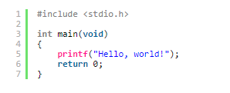
举例：程序与程序设计语言
单词：include，main , return, printf ……
语句（句子）： return 0;
    注：句子是以“;”结束的字符串。
语法（规则）：{ 语句[语句]}

Slide 30
举例：程序及程序设计语言
#include <stdio.h>
#include<stdlib.h>
main()
{
int number1; /*变量声明*/
int number2;
int result;
scanf(“%d%d”,&number1,&number2); /*输入 从键盘读取2个整数*/
result = number1 * number2; /*乘积运算*/
printf（“the result is : %d\n ”, result）; /*输出结果*/
return 0;
}
这是一段用C语言写的程序，表达描述的是两个数的乘法计算过程
操作序列：先读入两个数->乘法运算->输出结果
根据预先定义的规则（语法），由一个有限字母表上的字符构成的字符串的总体

Slide 31
举例：程序及程序设计语言
1
2
3
4
5
6
7
8
9
10
11
12
13
14
15
16
00000000
01011110
11111000
11101111
11110100
00000011
11101111
01111110
11111000
00000110
11101111
00000100
00001100
11101111
11101111
101011101
01100010
00000010
10101101
10100010
00000010
11110100
101011110
10100010
00000010
00000100
00000100
11000010
00010110
10011110
11011111
11011111
11111011
11011111
11011111
11111011
10101101
11000101
11111011
11111011
00000100
00000100
0000000000000000
0000000000000010
0000000000000101
0000000000001011
0000000000010010
0000000000010101
0000000000010111
0000000000011110
0000000000100001
0000000000100100
0000000000101011
0000000000110001
0000000000110100
0000000000111101
0000000000111101
程序：按照工作步骤事先编排好的、具有特殊功能的指令序列

Slide 32
提纲
1.1 什么是程序设计语言
1.2 程序设计语言的演化
1.3 构建和运行程序
1.4 程序设计语言分类

Slide 33
1.2 程序设计语言的演化
高级语言
第四代语言
符号语言
机器语言

Slide 34
1.2 程序设计语言的演化
1、机器语言
计算机发展早期使用的语言；指一台计算机全部的指令集合。
指令由“0”和“1”的二进制码组成 ,是指挥计算机工作的命令，是计算机唯一可以直接识别的语言；
与具体机器有关，不同的机器能识别的机器语言也不同；

Slide 35
1.2 程序设计语言的演化－机器语言
1
2
3
4
5
6
7
8
9
10
11
12
13
14
15
16
00000000
01011110
11111000
11101111
11110100
00000011
11101111
01111110
11111000
00000110
11101111
00000100
00001100
11101111
11101111
101011101
01100010
00000010
10101101
10100010
00000010
11110100
101011110
10100010
00000010
00000100
00000100
11000010
00010110
10011110
11011111
11011111
11111011
11011111
11011111
11111011
10101101
11000101
11111011
11111011
00000100
00000100
0000000000000000
0000000000000010
0000000000000101
0000000000001011
0000000000010010
0000000000010101
0000000000010111
0000000000011110
0000000000100001
0000000000100100
0000000000101011
0000000000110001
0000000000110100
0000000000111101
0000000000111101

Slide 36
1.2 程序设计语言的演化－机器语言
机器语言的缺陷
非常晦涩难读；
书写工作量大，且容易出错，不易修改；
由于和具体的机器相关，要求开发人员对计算机的硬件和指令系统要有很正确深入的理解，并且有熟练的编程技巧，因此只有少数专家能达到此要求；
移植性不好(在一台机器上编写的机器语言程序在不同型号的另一台机器上可能不能运行)；

Slide 37
1.2 程序设计语言的演化－符号语言
2、符号语言
20世纪50年代早期，数学家Grace Hopper发明了符号语言，即用符号或助记符来表示不同的机器语言指令(包括操作码和和操作数地址）。
程序员可用ADD、SUB、MUL、DIV等符号来分别表示加法、减法、乘法、除法的操作码。
符号语言又称汇编语言。

Slide 38

求d＝ －4ac的汇编语言程序
操作码
操作数地址
程序 注释(运算结果）
MUL B B ; 送入B
MUL A E ; 4a送入A
MUL A C ；4ac送入A
SUB B A ; －4ac送入B
MOV D B ； －4ac从B传送到D
HLT ；停机
A a
B b
C c
D d
E 4
用符号或助记符来表示指令中的操作码和和操作数地址
1~6为指令，MUL为乘法指令，SUB为减法指令，MOV为传送指令、HLT为停机指令;
A、B、C、D、E分别表示存储数a、b、c、d以及常数4的寄存器。

Slide 39
1.2 程序设计语言的演化－符号语言
汇编语言编写的程序需要翻译成机器语言（二进制代码）才能运行，这个翻译过程由汇编程序来实现。

Slide 40
1.2 程序设计语言的演化－符号语言
汇编语言的局限
汇编语言的语法、语义结构仍然和机器语言基本一样，而与人的传统解题方法相差甚远。
汇编语言的大部分指令是和机器指令一一对应的，因此代码量大。
和具体的机器相关，人们终究还是要对计算机的硬件和指令系统有很正确深入的理解，而且还是要记住机器语言的符号(助记符)。移植性不好。

Slide 41
1.2 程序设计语言的演化－高级语言
3、高级语言
由于汇编语言的局限性，后来出现了高级语言。
高级语言与自然语言（尤其是英语）很相似，因此高级语言程序易学、易懂、也易查错。

Slide 42
两数相乘的C语言程序
#include <stdio.h>
main()
{
int number1;
int number2;
int result;
printf("please input the two numbers:\n");
scanf(“%d %d”,&number1,&number2); //读取乘数和被乘数
result = number1 * number2; //两数相乘
printf（“the result is : %d\n ”, result）;//输出结果
return 0;
}
书上31页错误，将16行和18行的d％改成％d

Slide 43
1.2 程序设计语言的演化－高级语言
高级语言的优势
高级语言程序易学、易懂、也易查错。
使程序员可以完全不用与计算机的硬件打交道、不必了解机器的指令系统。
高级语言与具体机器无关，在一种机器上运行的高级语言程序有可能可以不经改动地移植到另一种机器上运行，大大提高了程序的通用性。

Slide 44
1.2 程序设计语言的演化
4、第四代语言
第四代语言(Fourth-Generation Language, 以下简称4GL)是一种面向问题的程序设计语言，实现了在更高一级层次上的抽象，可以极大地提高软件生产率，缩短软件开发周期。4GL提供了功能强大的非过程化问题定义手段，用户只需告知系统做什么，而无需说明怎么做，程序就能够自动生成算法，自动进行处理。典型的4GL语言有ADA，MODULA-2，SMALLTALK-80等。

Slide 45
1.2 程序设计语言的演化
按照4GL的功能可以将其划分为查询语言和报表生成器、图形语言、应用生成器、形式规格说明语言等几类。
查询语言:是数据库管理系统的主要工具，它提供用户对数据库进行查询的功能。如SQL(Structured Quevy Language,结构化查询语言)
报表生成器:是为用户提供的自动产生报表的重要工具，它提供非过程化的描述手段让用户很方便地根据数据库中的信息来生成报表，如ADF 。
图形语言:用图形的方式来进行软件开发 。
应用生成器：是重要的一类综合的4GL工具，它用来生成完整的应用系统。应用生成器让用户不必使用多个软件，而只用这样一个综合工具来实现多种功能。
形式规格说明语言:形式化地对软件应满足的功能、性能及其它重要方面的陈述，可避免自然语言的二义性，也是软件自动化的基础 。
Notes:
SQL语言包含4个部分：
数据查询语言（SELECT语句）
数据操纵语言（INSERT, UPDATE, DELETE语句）
数据定义语言（如CREATE, DROP等语句）
数据控制语言（如COMMIT, ROLLBACK等语句）

Slide 46
1.2 程序设计语言的演化
5、自然语言
理想情况下，计算机能够理解自然语言（如英语、汉语等）并立即执行请求。
大量关于自然语言的工作正在实验室中进行。
但迄今为止，自然语言的使用仍然是相当有限的 。
Jim was happy in the morning, however he broke his lovely toy and was sad all day。
Question: is Jim happy or not?

Slide 47
总结
程序设计语言：
用于书写计算机程序的语言，用于表达和描述要加工的数据以及求解问题的步骤和过程。是根据预先定义的规则（语法）、由一个有限字母表上的字符构成的字符串（单词和句子）的总体。

Slide 48
提纲
1.1 什么是程序设计语言
1.2 程序设计语言的演化
1.3 构建和运行程序
1.4 程序设计语言分类

Slide 49
1.3 构建和运行程序
1、程序写到哪？存到哪？ --- 文件作为载体
高级语言程序（C程序）是字符串的集合，字符即文本，类似于我们经常使用的英文文本；
用文本编辑器（TXT编辑器等）都可以写并保存C语言写的程序；我们称之为“源程序”；
由于计算机只能执行二进制编码的指令，而C语言写的程序是不能够直接在计算机上执行，
我们需要将C语言写的程序“变换”到机器指令序列程序，我们称之为“目标程序或可执行程序”

Slide 50
1.3 构建和运行程序
2、翻译程序---编译程序和解释程序
高级语言程序翻译成机器语言程序需要借助于翻译程序。
翻译实际上是“变换”过程，也即：计算过程
翻译过程是根据程序语言的语法规则进行，所以，同时可以检查语法或词法错误；
翻译程序也是一个程序，由第三方提供，我们只是使用
翻译程序有编译程序和解释程序两种。

Slide 51
1.3 构建和运行程序
编译程序（Compiler）：将编写的源程序中全部语句一次性翻译成机器语言程序后，再运行机器语言程序。编译和运行是两个独立分开的阶段。若想多次运行同一个程序，只要源程序不变，则不需要重新编译；源程序若有修改，则需要重新编译。

Slide 52
1.3 构建和运行程序
解释程序：将源程序中的一条语句翻译成机器语言后立即执行它（并且不再保存刚执行完的机器语言程序），然后再翻译执行下一条语句。如此重复，直到程序结束。如果一条语句要重复执行，则每一次的重复执行都要重新翻译该语句，故效率很低。
  著名的解释程序有：BASIC语言解释程序、LISP语言解释程序、UNIX命令语言（shell）解释程序、数据库查询语言SQL解释程序等。
  当前大部分语言如C、 C＋＋、FORTRAN、ALGOL等是用编译程序进行翻译的。 而BASIC、PASCAL、LISP等既有编译程序、又有解释程序。

Slide 53
3、链接程序
编译器和汇编程序都经常依赖于链接程序，它将分别在不同的目标文件(.obj)中编译或汇编的代码收集到一个可直接执行的文件中（.exe）。
目标代码即还未被连接的机器代码，与可执行的机器代码之间有区别。链接程序还连接目标程序和用于标准库函数的代码，以及连接目标程序和由计算机的操作系统提供的资源（例如：存储分配程序及输入与输出设备）。链接过程对操作系统和处理器有极大的依赖性。

Slide 54
1.3 构建和运行程序
00011101
11010010
11011000
CPU
10100110
4.运行程序
...
源文件1 .c
00011100
11100111
加载程序
#include <stdio.h>
#include “genlib.h”
#define N 10
main()
{
int i;
for(i=1;i<=N;i++)
printf(“%d\n”,i);
}
目标文件1 .obj
01011010
0100100101011001
0001000010100011
1010110110100111
可执行文件.exe
2. 编译程序
0100100101011001
0001000010100011
1010110110100111
1001011010110001
0110100100101001
0110110101101011
编译器
3. 链接程序
库
链接器
1001011010110001
0110100100101001
0110110101101011
1. 编辑程序
C标准库：有丰富的函数集，可供程序员直接使用。
Notes:
1。C程序都是由称为函数的模块组成的；
2。C语言程序通常使用下面的模块：C标准库函数、程序员自己写的函数，其他程序员写的函数。
3。当在程序中使用（调用）标准库函数或者其他库程序员写的函数时，由于函数的代码不在本程序中，因此需要设法找到这些代码并且组装成最终可执行程序－－即链接

Slide 55
1.3 构建和运行程序
源文件1 .c
目标文件1 .obj
可执行文件.exe
编译器
0100100101011001
0001000010100011
1010110110100111
1001011010110001
0110100100101001
0110110101101011
源文件2 .c
目标文件2 .obj
编译器
链接器
库
1001011010110001
0110100100101001
0110110101101011
当程序由多个源文件组成时

Slide 56
1.3 构建和运行程序
stdlib.h
genlib.h
……..
……..
源文件 .c
……..
#include <stdio.h>
#include “genlib.h”
#define N 10
main()
{
int i;
for(i=1;i<=N;i++)
printf(“%d\n”,i);
}
目标文件 .obj
0100100101011001
0001000010100011
1010110110100111
编译器
预处理程序＋翻译程序
预处理程序：通常是把其他文件包含到要编译的文件中、以及用程序文本替换专门的符号。C语言中预处理指令都以#开头。
翻译程序：将预处理后的程序翻译成二进制代码。

Slide 57
1.3 构建和运行程序
源文件 .c
#include <stdio.h>
#include “genlib.h”
#define N 10
main()
{
int i;
for(i=1;i<=N;i++)
printf(“%d\n”,i);
}
文件stdio.h
和genlib.h的内容
main()
{
int i;
for(i=1;i<=10;i++)
printf(“%d\n”,i);
}
预处理

Slide 58
1.3 构建和运行程序
源文件 .c
#include <stdio.h>
#include “genlib.h”
#define N 10
main()
{
int i;
for(i=1;i<=N;i++)
printf(“%d\n”,i);
}
文件stdio.h
和genlib.h的内容
main()
{
int i;
for(i=1;i<=10;i++)
printf(“%d\n”,i);
}
目标文件 .obj
0100100101011001
0001000010100011
1010110110100111
可执行文件.exe
翻译
0100100101011001
0001000010100011
1010110110100111
1001011010110001
0110100100101001
0110110101101011
预处理
库
链接器
1001011010110001
0110100100101001
0110110101101011

Slide 59

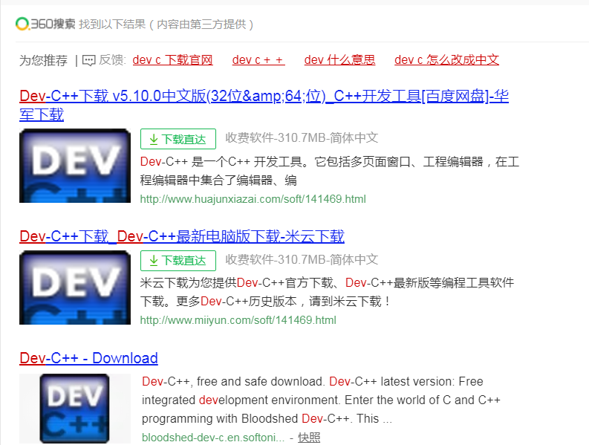
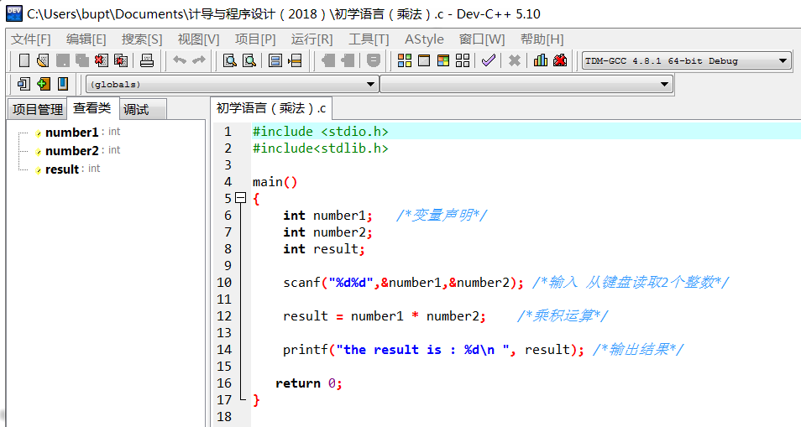
集成编程环境介绍
DevCpp
https://pan.baidu.com/s/1rKEZ1MIZv7bys_iB5M2i1Q

Slide 60
1.3 构建和运行程序
示范如何在DEV C++集成编程环境下构建和运行一个C程序
基本步骤：
1、使用“文件”菜单功能创建并编写源程序，并存储为“.c”文件。
2、使用“运行”菜单中的编译功能，对所编写的源程序进行编译。编译中进行语法检查，如果有语法错误须改错。
3、编译结果无错误告警，方可运行程序，使用“运行”菜单中的运行功能。看程序运行的结果。

Slide 61
1.3 构建和运行程序
思考题：
假设某程序中有这么一条语句：a=b+c;其在硬盘上的存储内容为：
01100001 00111101 01100010 01100011
既然程序代码已经是二进制的，为什么不能直接执行，还需要再编译一下呢？
编译后二进制代码类似于：
  move 寄存器R1 b内存地址
  move 寄存器R2 c内存地址
  add R1 R2
  move a内存地址 R1

Slide 62
1.3 构建和运行程序
扩展思考：
程序的编译可以认为是“计算”过程，是根据程序语言的语法规则进行计算，那么语法规则该如何描述呢？
参考答案：人们将用一组数学符号和规则来描述事物的方式称为形式描述，而把所用的数学符号和规则称为形式语言。研究程序设计语言以及自然语言的形式化定义、分类、结构等有关理论，以及识别各类语言的形式化模型（自动机模型）及其相互关系。

Slide 63
1.3 构建和运行程序
举例：设T = {a，b} 字母表
  则 L₁ = {a^{n}b^{n} | n≥1}
    L₂ = { b^{k} | k 是质数}
L₁ 、L₂ 都是语言（符号化、规则，字符串）
数学方法：集合运算。

Slide 64
提纲
1.1 什么是程序设计语言
1.2 程序设计语言的演化
1.3 构建和运行程序
1.4 *程序设计语言分类

Slide 65

1.4 程序设计语言的分类
根据人们对于求解问题的方法进行分类可以将程序设计语言进行分类。
过程化语言
函数型语言
面向对象语言
专用语言
说明性语言

Slide 66
1.4 程序设计语言的分类
1、过程化语言
基于冯·诺依曼结构描述计算过程的语言。
面向过程的程序设计特点：
面向动作（活动）。求解问题（程序）是一个复杂的计算过程，该计算过程可被分解成若干个动作（活动）。即：一个计算过程可看做是一系列动作。
一个动作可以是一条语句（基本操作）或是一个可以继续分解的子过程（子程序）。

Slide 67
1.4 程序设计语言的分类
子过程（子程序）：每一个子程序实现一个明确、独立的功能。应用上述方法可继续分解为一系列动作。
循环往复直至将“动作”分解为“基本操作—语句”。
总之，面向过程的设计即是实现某一计算的操作过程和操作步骤，然后用过程化语言来描述这些操作过程和步骤。

Slide 68
图书管理系统
借书
…
还书
续借
图书管理系统被划分成借书、还书、续借等功能，每一个功能的实现对应于一个执行过程，有一系列的执行步骤。
一个简单的借书过程可能如下：
1.读取借阅者的借书证信息，验证借阅者身份合法性；
2.若身份合法，则验证借阅者是否有欠款未交；
3.若有欠款，则记录借阅者的付款信息；
4.验证借阅者当前是否已经借满书；
5.若可以借书，则将借阅者的借书信息记录到系统中；
……
用过程化语言描述的操作过程

Slide 69
1.4 程序设计语言的分类
FORTRAN
第一个高级语言 ，由Jack Backus领导下的一批IBM工程师设计 ，1957年商用 。适用于科学计算。
COBOL
面向商业数据处理的语言。
PASCAL
1971，Niklaus Wirth在瑞士的苏黎士发明。通过强调结构化编程方法来教初学者编程。适用于科研和教学，但从未在工业界获得广泛的流行。
  C
Dennis Ritchie在20世纪70年代初发明，最初是想用于编写操作系统和系统软件。具有高级数据结构和控制结构，亦可调用底层功能，指令短、高效。
ADA
为美国国防部开发，分布式系统控制语言。

Slide 70
1.4 程序设计语言的分类
2、面向对象语言
面向对象基本思想：
从现实世界中客观存在的事物出发来构建软件系统，强调直接以问题域（现实世界）中的事物为中心来思考问题、认识问题，并根据这些事物的本质特征，把它们抽象地表示为系统中的对象，作为系统的基本构成单位。(对象)
对象包含属性和操作，每一个对象有明确的职责，完成一定的功能。（属性和操作）
对象之间不是孤立的，而是具有各种关系。
对象与对象之间通过消息进行通信，相互协作。（消息）
同类型的对象可以进一步抽象出共性，形成类。（类）

Slide 71
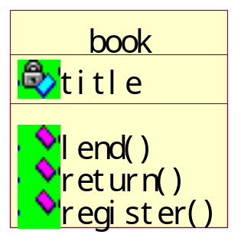
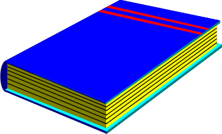


1.4 程序设计语言的分类－面向对象语言
面向对象语言可以用来描述参与问题解决的对象以及对象之间的关系。
Public class Book
{
Private String title;
Public Boolean lend(){
……
}
Public Boolean return(){
…
}
}
用Java语言描述
抽象
书
借阅者
图书管理系统中的2个主要类：书、借阅者

Slide 72
1.4 程序设计语言的分类
主要的两种面向对象语言
C++
扩展的C语言，具有了面向对象的特性。
JAVA
纯面向对象语言。Sun公司开发，在C和C++的基础上发展而来 ，但去除了C++中的一些语言特性，从而更加强壮。

Slide 73
1.4 程序设计语言的分类－函数型说明语言
3、函数型说明语言
基于数学建模求解问题的思想。
程序的基本单元是函数。函数可以理解成一个黑盒，完成从一系列输入（X）到输出（Y）的映射。
函数型语言主要实现以下功能：
定义一系列可供任何程序员调用的基本函数；
允许程序员通过组合若干基本函数创建新的函数。

Slide 74
1.4 程序设计语言的分类－函数型说明语言
例如：定义一个称为First的基本函数。由它来完成从一个列表中抽取第一个元素的功能。再定义另一个函数rest，由它完成从一个列表中抽取出除第一个元素以外的所有元素。通过组合使用两个函数，可以在程序中定义一个函数来完成对第三个元素的抽取。

Slide 75
1.4 程序设计语言的分类－函数型说明语言
LISP
20世纪60年代早期由麻省理工大学（MIT）科研小组设计开发。
把所有的一切都看成是列表，把列表作为处理对象
Scheme
定义了一系列基本函数。函数名和函数的输入列表写在括号内，结果是一个可用于其他函数输入的列表 。
(car 2 3 7 8 11 17 20) == => 2
(cdr 2 3 7 8 11 17 20) == => 3 7 8 11 17 20
现在可以组合这两个函数实现从列表中取出第三个元素7：(car (cdr(cdr list)))

Slide 76
1.4 程序设计语言的分类－说明性（逻辑）语言
4、说明性（逻辑）语言
根据已知正确的一些论断（事实），运用逻辑推理的可靠准则推导出新的论断（事实）。
If (A is B) and (B is C), then (A is C)
将此准则应用于下面的事实：
事实1：Socrates is a human →A is B
事实2：A human is mortal →B is C
则可以推导出下面的事实：
事实3：Socrates is mortal →A is C

Slide 77
1.4 程序设计语言的分类－说明性（逻辑）语言
程序员需要知道该领域内的所有已知的事实，还应该精通逻辑上如何严谨地定义准则，这样程序才能推导并产生新的事实。
由于要收集大量的事实信息，所以程序是针对特定领域的 。说明性程序设计迄今为止只是局限于人工智能领域。

Slide 78
1.4 程序设计语言的分类－说明性（逻辑）语言
PROLOG：适用于人工智能的专家系统的说明性语言
已知事实：
human(John)
mortal(human)
用户可以进行查询
?-mortal (John)
程序响应是(yes)。

Slide 79
1.4 程序设计语言的分类
5、专用语言
HTML：超文本标记语言（Hypertext Markup Language，HTML），是World Wide Web Consortium (W3C)组织发布的标准，专门为在互联网上发布信息而设计。
HTML文件由文本和标签组成（类似<head>,<table>等）。标签是预先规范和定义好的，用户不能自己创建。
存放在服务器端，可以由浏览器下载到本地进行解析、显示。

Slide 80
1.4 程序设计语言的分类－HTML
HTML文件由文件头和主体组成。
文件头
<HTML>
<HEAD>
<TITLE> 计算机科学导论与程序设计</TITLE>
</HEAD>
<BODY>
This is the picture of a book:
<IMG SRC=＂P7081712.jpg＂ ALIGN=MIDDLE>
</BODY>
</HTML>
文本
标记
主体
文件头：包含页面标题和其他浏览器将要使用到的参数。
文本是页面中所包含的实际信息。标记则定义了文档呈现的格式。
Notes:
文件头：包含页面标题和其他浏览器将要使用到的参数。
主体： 页面的实际内容是主体部分，主要包含文本和标记。文本是页面中所包含的实际信息，而标记则定义了文档呈现的格式。
标记： 浏览器根据标记（嵌入到文本中的符号）来决定文本的结构。标记位于尖括号中且成对出现。

Slide 81


